Slide 1








电路类课程知识图谱可视化系统
Knowledge Graph Scientific Construction Process
知识图谱构建
节点创建
关系抽取
嵌入学习
知识补全
汇报人：程侃
作者：程侃 魏天行
日期：12.9

Slide 2










项目概述
项目目标
知识图谱规模
构建电路类课程的知识图谱，涵盖5门核心课程，实现从文本到知识图谱的完整构建流程。
192
191+
29
知识点节点
关系边
关系类型
核心课程
电路基础
模拟电子技术
数字电子技术
高频电子线路
核心问题与解决方案
嵌入式系统
核心问题：
如何科学、系统地构建高质量知识图谱？
解决方案：
通过四个核心模块，实现从文本到知识图谱的完整构建流程。
2 / 19

Slide 3
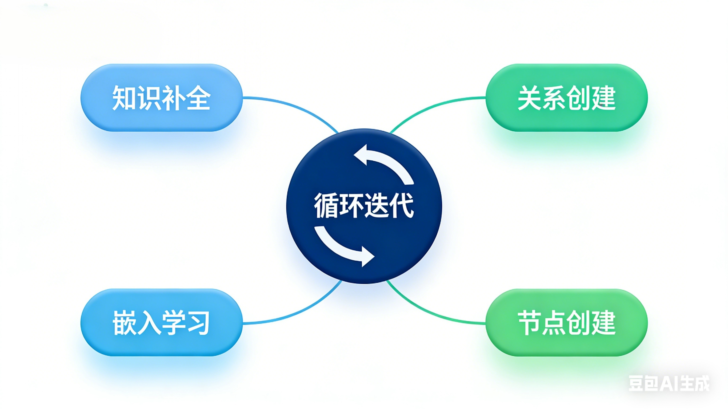












知识图谱构建流程总览
知识图谱构建是一个循环迭代的过程，包含四个核心阶段：
阶段一：节点创建
阶段二：关系创建
阶段三：嵌入学习
阶段四：知识补全
从非结构化文本中识别知识点实体
从文本中抽取实体间的关系
将实体和关系映射到向量空间
预测知识图谱中缺失的关系
验证关系的正确性
学习实体和关系的语义表示
发现潜在的知识点关联
规范化实体名称
定义关系类型体系
训练TransE嵌入模型
提升知识图谱完整性
提取实体属性
3 / 19

Slide 4






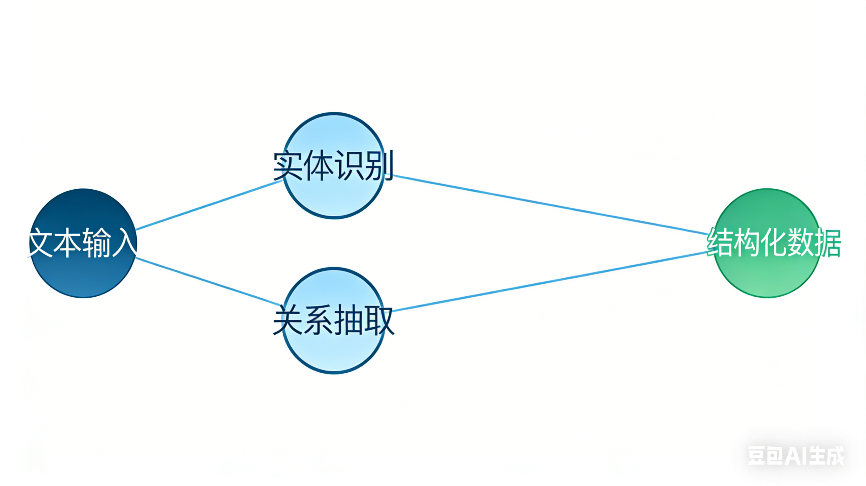












模块一：知识抽取模块
模块作用
从非结构化文本中自动提取知识点（实体）和关系
核心功能
处理流程
实体识别
从文本中识别知识点实体
关系抽取
从文本中提取实体间的关系
实体词典构建
从现有知识图谱构建实体词典
实体匹配方法
精确匹配（置信度0.9）
关键词匹配（置信度0.6）
输入
输出
非结构化文本
结构化的实体和关系列表
4 / 19

Slide 5





















实体识别详细过程
三种匹配方法
步骤1：构建实体词典
精确匹配
置信度: 0.9
def build_entity_dict(nodes): entity_dict = {} for node in nodes: entity_dict[node['label']] = { 'id': node['id'], 'title': node.get('title', ''), 'description': node.get('description', '') } return entity_dict
直接检查文本中是否包含实体名称
示例：文本中包含"运算放大器" → 识别为实体
关键词匹配
置信度: 0.6
通过实体的关键词匹配
示例：文本中包含"高增益" → 匹配到"运算放大器"
部分匹配
置信度: 0.4
输出结果
匹配实体名称的主要部分
实体列表，每个实体包含：名称、ID、类型、置信度
示例：文本中包含"运放" → 匹配到"运算放大器"
实体1
名称: 运算放大器 ID: 123 类型: exact_match 置信度: 0.9
实体2
名称: 差分放大器 ID: 124 类型: exact_match 置信度: 0.9
5 / 19

Slide 6












关系抽取详细过程
关系模式定义
抽取流程
RELATION_PATTERNS = {
'包含': [r'(.+?)包含(.+?)', r'(.+?)包括(.+?)'],
'基于': [r'(.+?)基于(.+?)', r'(.+?)建立在(.+?)'],
'应用': [r'(.+?)应用于(.+?)', r'(.+?)用于(.+?)'],
'类型': [r'(.+?)是(.+?)的(.+?)', r'(.+?)属于(.+?)'],
'扩展': [r'(.+?)扩展为(.+?)', r'(.+?)发展为(.+?)']
}
步骤1：提取文本中的实体
使用实体识别方法识别所有实体
步骤2：模式匹配
对每种关系类型，使用正则表达式匹配文本，提取匹配到的实体对和关系类型
步骤3：关系验证
检查提取的实体是否在实体词典中，验证关系的合理性
关系验证
检查提取的实体是否在实体词典中
验证关系的合理性
输出结果
共现关系（备选）：模式匹配失败时，基于实体共现推断关系（置信度0.3）
关系列表，每个关系包含：头实体、关系类型、尾实体、置信度
示例： (基尔霍夫定律, 基于, 欧姆定律) - 置信度: 0.7
6 / 19

Slide 7










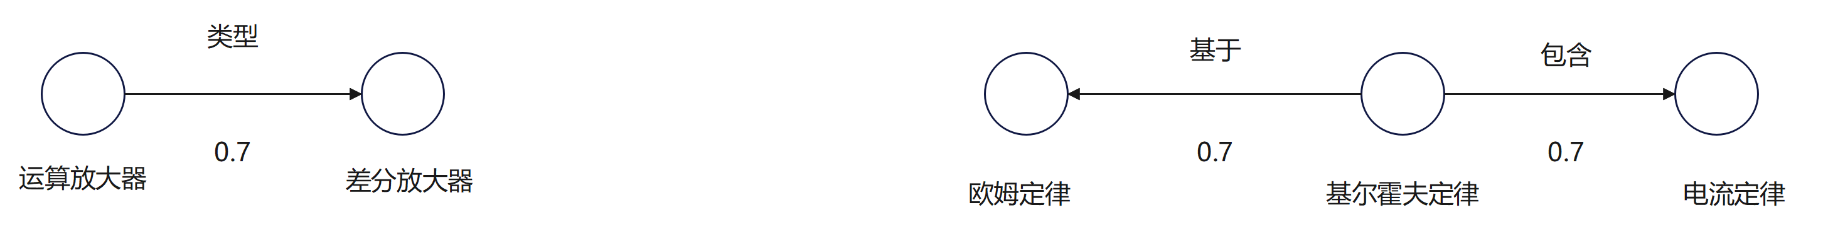
知识抽取实例演示
输入文本
运算放大器是一种高增益、直接耦合的差分放大器。 基尔霍夫定律基于欧姆定律，包含电流定律和电压定律。
实体识别结果
关系抽取结果
运算放大器
ID: 123 | 置信度: 0.9
(运算放大器, 类型, 差分放大器)
置信度: 0.7
差分放大器
ID: 124 | 置信度: 0.9
(基尔霍夫定律, 基于, 欧姆定律)
置信度: 0.7
基尔霍夫定律
ID: 3 | 置信度: 0.9
(基尔霍夫定律, 包含, 电流定律)
置信度: 0.7
欧姆定律
ID: 2 | 置信度: 0.9
抽取结果可视化
7 / 19

Slide 8











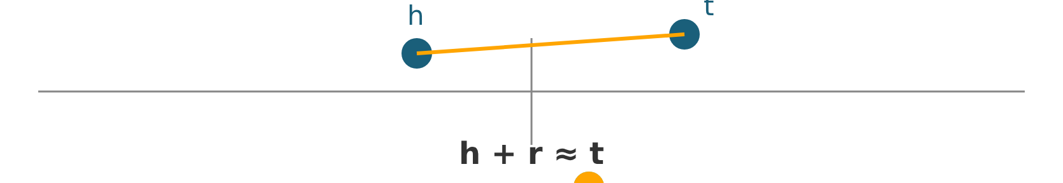
模块二：嵌入学习模块
TransE模型
训练过程
将知识图谱实体和关系映射到低维向量空间，学习语义表示。
准备训练数据：三元组(h, r, t)
核心思想
生成负样本：随机替换头/尾实体
h + r ≈ t
计算损失：Margin-based ranking loss
模型架构
TransE模型可视化
实体嵌入层
关系嵌入层
192实体→50维向量
29关系→50维向量
8 / 19

Slide 9














TransE模型实现细节
核心代码实现
关键技术点
class TransE(nn.Module): def __init__(self, num_entities, num_relations, embedding_dim): self.entity_embedding = nn.Embedding(num_entities, embedding_dim) self.relation_embedding = nn.Embedding(num_relations, embedding_dim) def forward(self, h, r, t): h_emb = self.entity_embedding(h) r_emb = self.relation_embedding(r) t_emb = self.entity_embedding(t) # 计算 h + r - t 的L2范数 return torch.norm(h_emb + r_emb - t_emb, p=2, dim=1)
实体ID映射
问题：知识图谱中实体ID不连续（1-499）
解决：构建ID到连续索引的映射（0-191）
负样本生成
方法：随机替换头实体或尾实体
目的：让模型学习区分正确和错误的三元组
损失函数
Margin-based ranking loss
公式：max(0, margin + pos_score - neg_score)
嵌入归一化
方法：保持实体嵌入向量的L2范数为1
目的：稳定训练过程
TransE模型原理
公式：h + r ≈ t
9 / 19

Slide 10






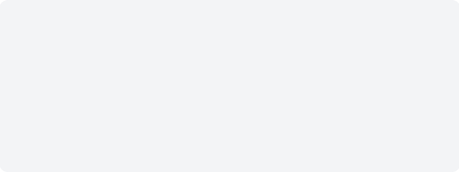











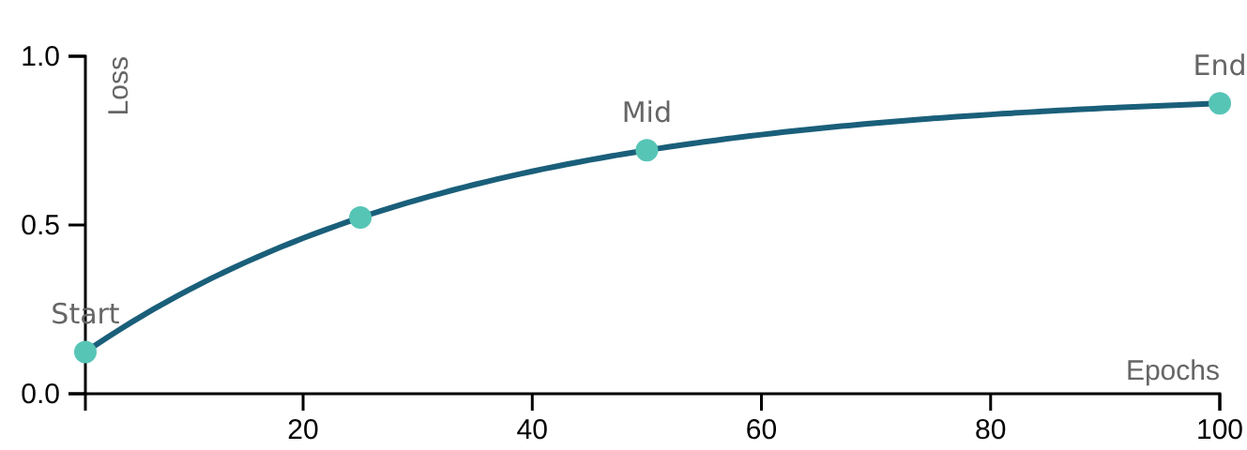
模块三：模型训练脚本
训练流程
训练参数
1
加载数据：从data.py加载知识图谱数据（192个节点和191条边）
训练轮数
批次大小
2
构建映射关系：构建关系到ID的映射和实体ID到连续索引的映射
100 epochs
32
3
准备训练数据：将边转换为三元组(h, r, t)，使用连续索引表示实体
4
创建模型：创建TransE模型（192实体，29关系，50维嵌入）
学习率
间隔参数
5
训练模型：训练100个epoch，使用Margin-based ranking loss
0.01
1.0
6
保存模型：保存到models/trained_model.pkl，包含模型、映射关系、嵌入向量
训练时间：约3-5分钟
7
测试模型：测试关系预测功能，验证模型训练效果
训练过程可视化
使用方法
python train_model.py
10 / 19

Slide 11



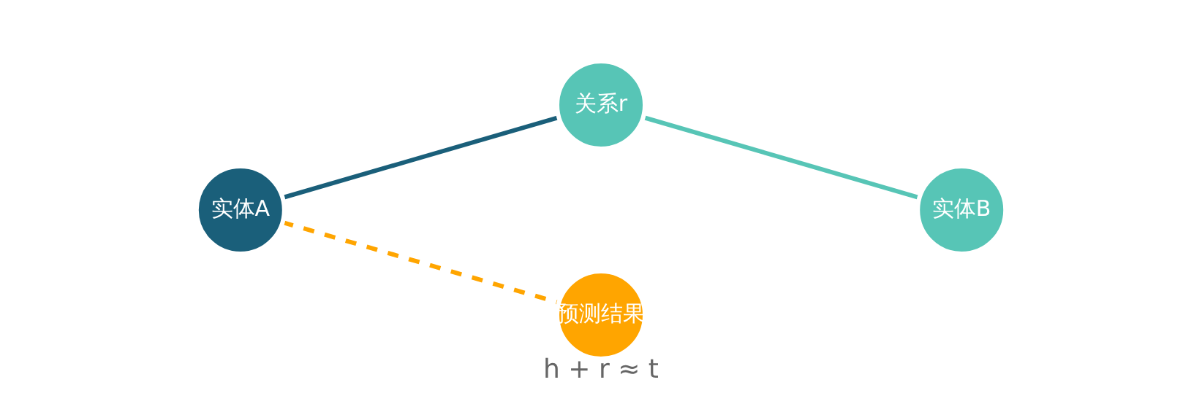










模块四：知识补全模块
基于训练好的嵌入模型，预测知识图谱中缺失的关系，补全知识图谱
核心功能
预测原理
关系预测
预测两个实体之间最可能的关系，计算实体对的关系得分，返回置信度最高的前k个关系
confidence = 1.0 / (1.0 + distance)
缺失链接发现
对所有可能的实体对进行预测，筛选置信度高于阈值的关系，自动发现知识图谱中可能缺失的链接
TransE模型：h + r ≈ t
应用场景
相关概念推荐
补全缺失的关系
发现知识点关联
基于嵌入向量计算实体相似度，推荐与给定实体最相关的概念，用于学习路径规划
推荐学习路径
辅助知识理解
11 / 19

Slide 12
















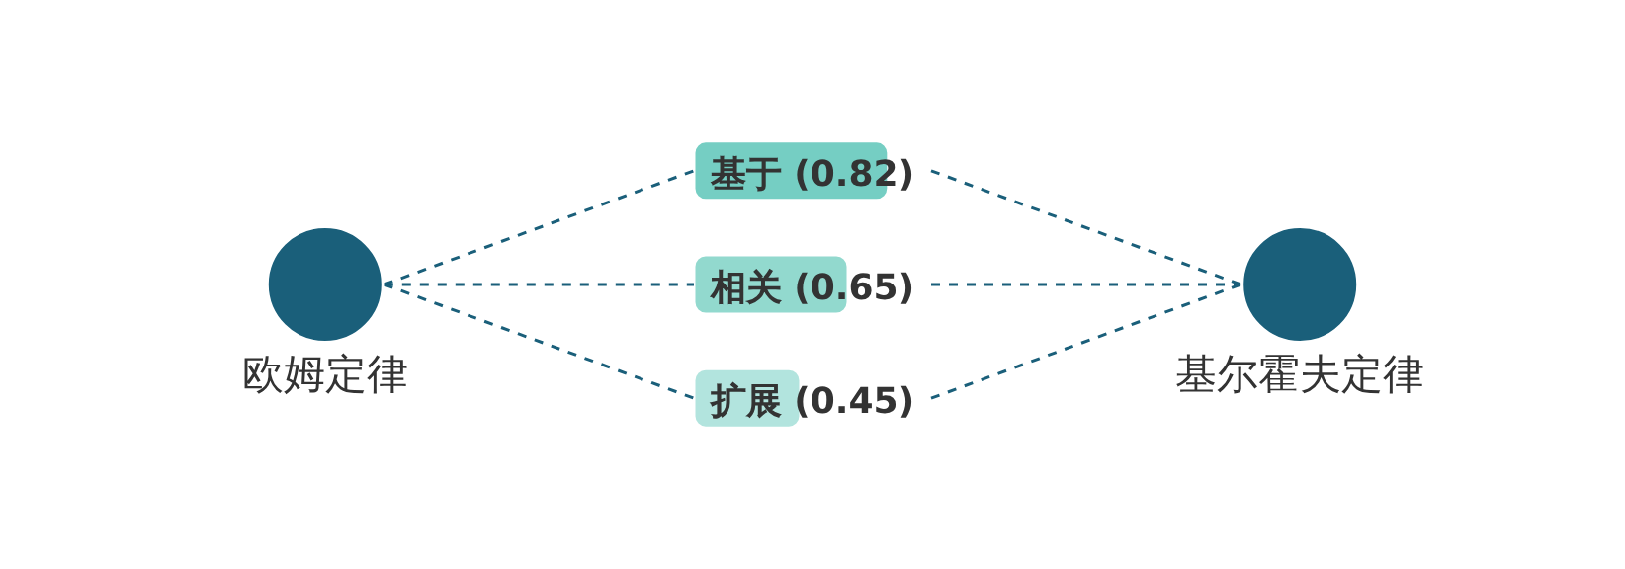




关系预测详细过程
1
实体ID转换
2
嵌入向量获取
3
关系得分计算
4
结果排序与筛选
将原始实体ID转换为连续索引
获取头实体和尾实体的嵌入向量
对每种关系类型计算得分
按置信度从高到低排序，返回前k个结果
使用entity_id_to_index映射
h_emb = model.get_entity_embedding(head_index)
t_emb = model.get_entity_embedding(tail_index)
distance = ||h_emb + r_emb - t_emb||
按置信度排序
confidence = 1.0 / (1.0 + distance)
关系预测可视化
预测示例
输入：
实体1="欧姆定律"（ID: 2），实体2="基尔霍夫定律"（ID: 3）
预测结果：
关系="基于"，置信度=0.82
关系="相关"，置信度=0.65
关系="扩展"，置信度=0.45
应用场景
补全缺失的关系
发现潜在的知识点关联
推荐学习路径
12 / 19

Slide 13


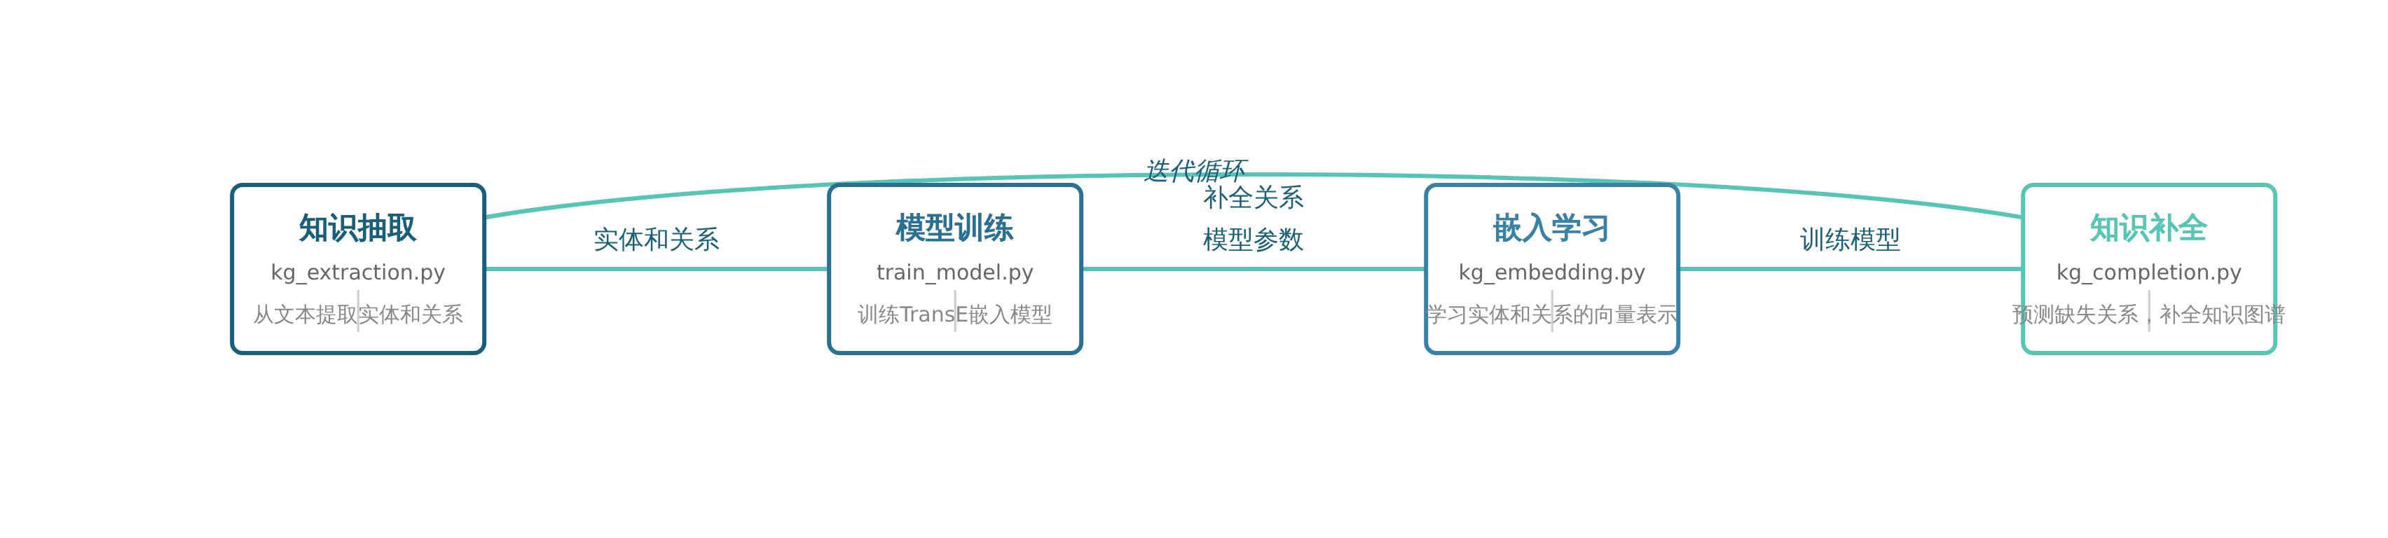











四个模块的协作流程
模块依赖关系
数据流向
1
kg_extraction.py：
独立运行，不依赖其他模块
1
文本 kg_extraction.py 实体和关系
2
train_model.py：
调用kg_embedding.py
2
实体和关系 train_model.py 训练模型
3
kg_embedding.py：
被train_model.py调用
3
训练模型 kg_completion.py 补全关系
4
kg_completion.py：
依赖训练好的模型
4
补全后的知识图谱 可视化展示
13 / 19

Slide 14











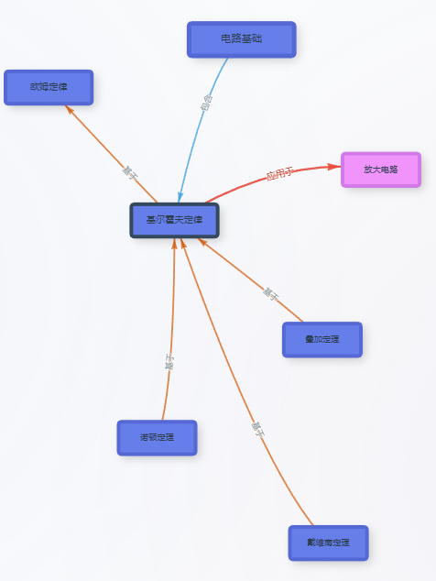
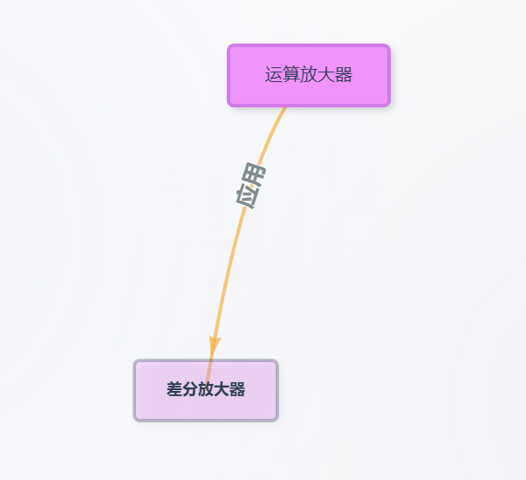


实际案例演示
案例：从教材文本构建知识图谱
步骤1：输入文本
步骤2：知识抽取
步骤3：模型训练
步骤4：知识补全
"运算放大器是一种高增益、直接耦合的差分放大器。基尔霍夫定律基于欧姆定律，包含电流定律和电压定律。滤波器应用于信号处理中，可以滤除噪声。"
运算放大器 → 差分放大器
训练TransE嵌入模型
预测缺失关系
基于 关系提取
学习实体和关系的向量表示
(差分放大器, 相关, 运算放大器) 置信度: 0.72
包含 关系提取
192个节点，29种关系
(信号处理, 应用, 滤波器) 置信度: 0.68
文本中的实体与关系
知识图谱可视化
运算放大器是一种高增益、直接耦合的差分放大器。
基尔霍夫定律基于欧姆定律，包含电流定律和电压定律。
滤波器应用于信号处理中，可以滤除噪声。
输出结果
完整知识图谱
新提取的实体
补全的关系
14 / 19

Slide 15
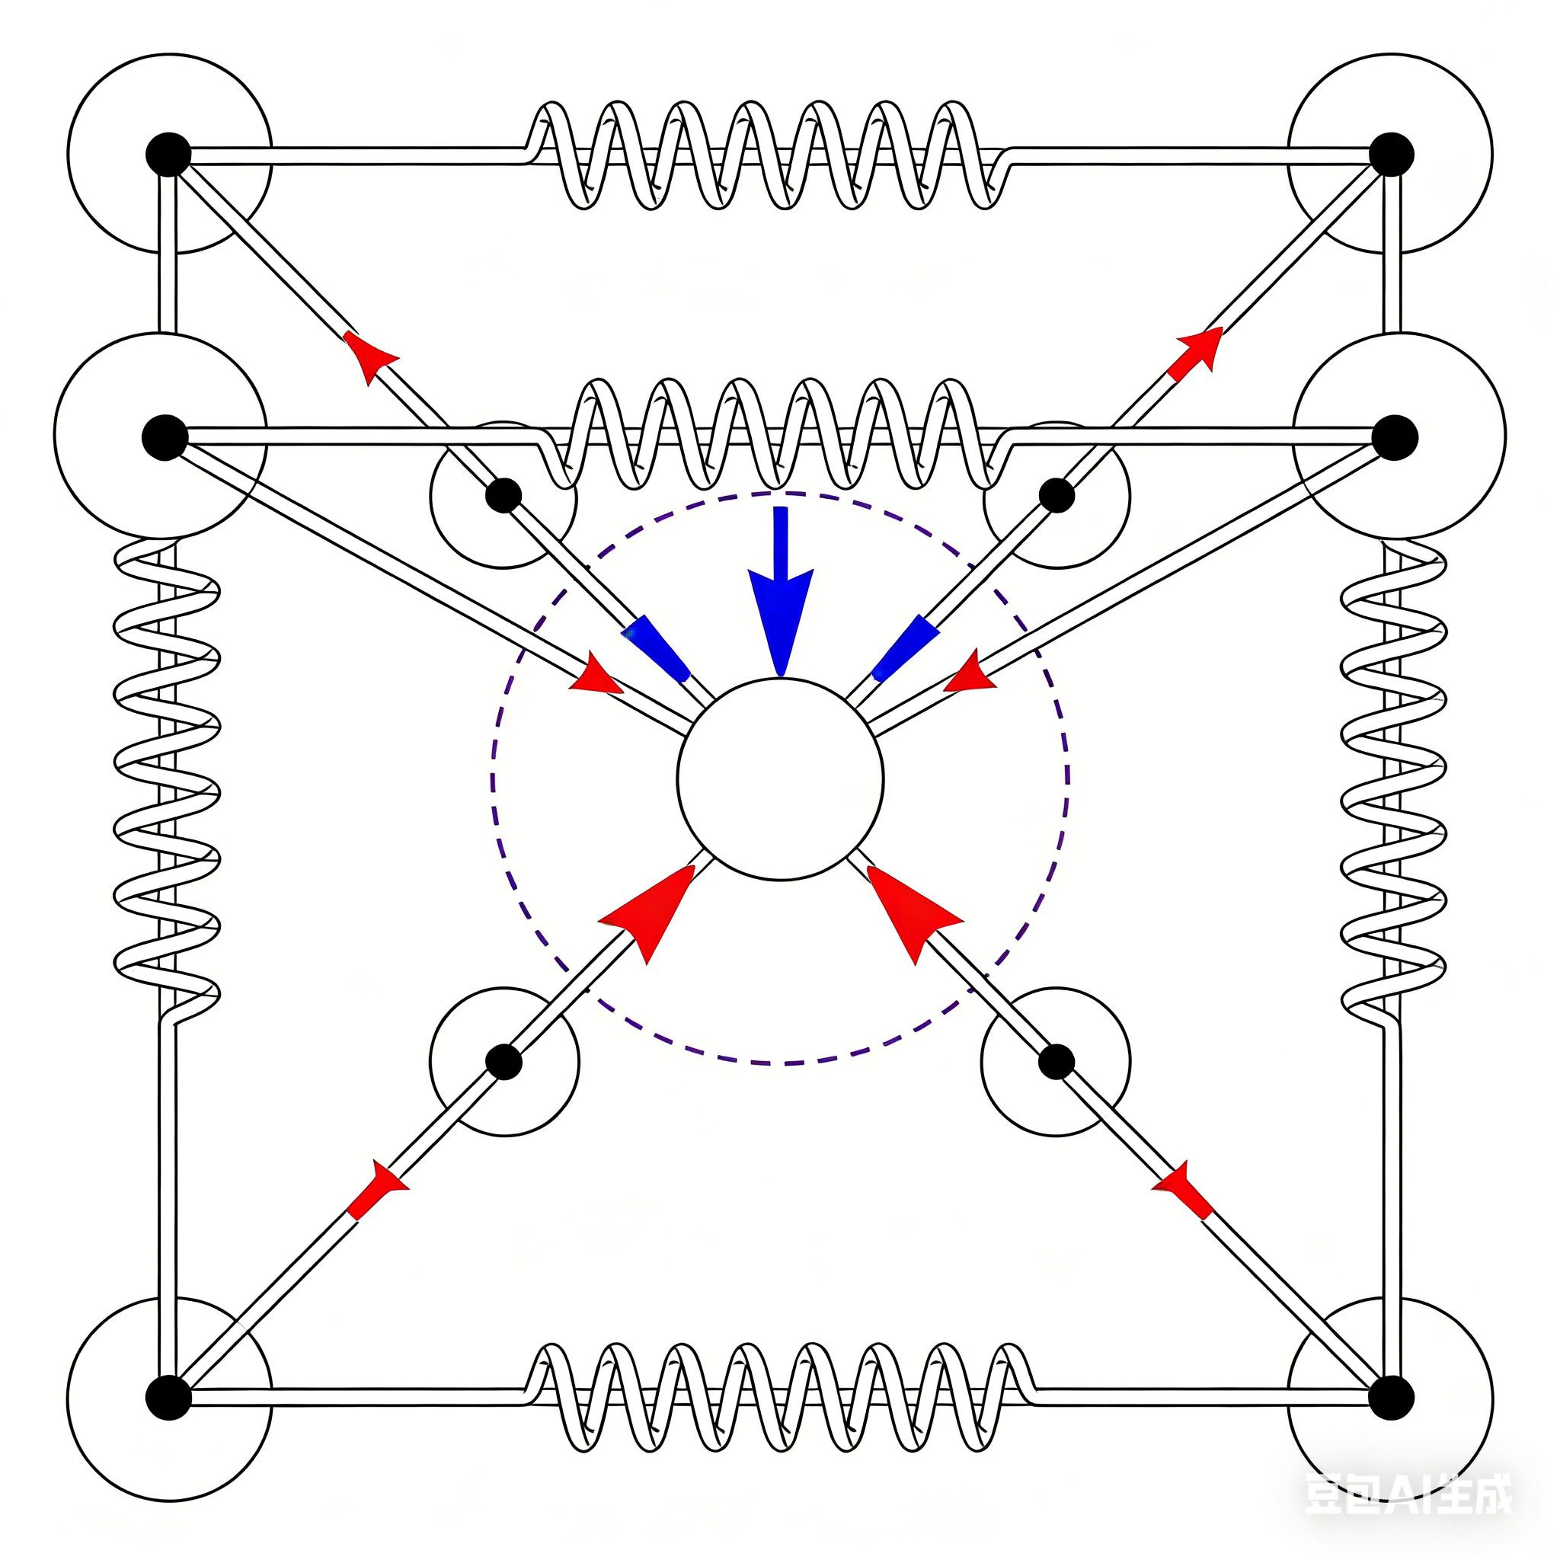
布局策略 力导向布局
如何将192个知识点节点和191条关系边，自动排列在屏幕上，让相关的节点靠近，不相关的节点分离？
模拟物理系统中的力，让节点像真实的物体一样相互作用。
三种力共同构建
弹簧力（吸引相关节点）
排斥力（避免重叠）
中心引力（保持整体紧凑）
通过250次迭代计算，节点在力的作用下逐渐移动到平衡位置。我们使用Barnes-Hut算法优化性能，将计算复杂度从O(n²)降低到O(nlogn)，大幅提升计算效率。
15 / 19

Slide 16






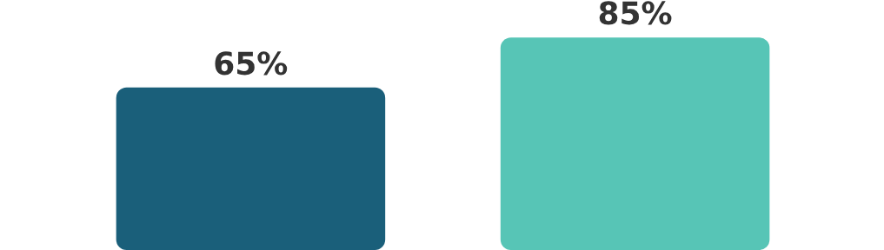




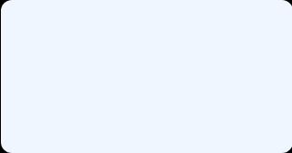




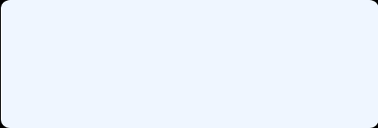

知识图谱构建效果
构建成果
构建方法效果
系统性能
知识图谱规模
知识抽取效果（准确率）
模型训练时间
3-5分钟
192
191+
29
节点数量
边数量
关系类型
API响应时间
<100ms
节点覆盖率：高（192个节点）
基础实现: 60-70%
BERT模型（预测）: 85%+
关系密度：中等（191条边）
嵌入学习效果
前端加载时间
<2s
属性完整度：高（大部分节点有完整属性）
3-5分钟
约1MB
毫秒级
训练时间
模型大小
推理速度
知识补全效果
系统性能指标表现优异
满足实时性与交互性需求
19-50个
30%+
发现缺失链接
补全完整性提升
16 / 19

Slide 17











技术亮点与创新
实体ID映射优化
多层次实体识别
解决知识图谱中实体ID不连续与PyTorch嵌入层需要连续索引的冲突，构建双向映射，解决IndexError问题，使模型训练稳定。
实现精确匹配、关键词匹配和部分匹配三种匹配方法，设置不同置信度，灵活处理各种情况，提高实体识别的覆盖率和可扩展性。
基于规则的关系抽取
TransE嵌入学习
定义5种关系类型的模式（包含、基于、应用、类型、扩展），支持正则表达式匹配，可扩展为深度学习模型，提高关系抽取的准确性。
实现简单高效的嵌入模型，将实体和关系映射到低维向量空间，适合中小规模知识图谱，训练速度快，推理速度快，便于部署和使用。
链接预测补全
基于训练好的嵌入模型，预测知识图谱中缺失的关系，自动发现缺失链接，提高知识图谱完整性（可提升30%+），支持置信度筛选，便于人工审核和优化。
17 / 19

Slide 18















遇到的问题与解决方案
问题1：实体ID不连续导致IndexError
问题2：知识抽取准确率不高
问题描述：知识图谱中实体ID不连续（1-499），而PyTorch嵌入层需要连续索引（0-191）
问题描述：基于规则的方法准确率只有60-70%
解决方案：使用多层次匹配（精确、关键词、部分）
解决方案：构建实体ID到连续索引的映射
效果：提高了识别覆盖率，可扩展性更好
效果：解决了IndexError问题，模型训练稳定
问题3：模型训练时间长
问题4：链接预测结果需要人工验证
问题描述：初始训练时间较长
问题描述：预测结果可能存在错误
解决方案：优化批次大小（32）、减少嵌入维度（50维）
解决方案：设置置信度阈值（0.5）、提供人工审核接口
效果：训练时间缩短至3-5分钟
效果：提高了预测质量，减少了错误
通过解决这些问题，我们提高了知识图谱构建的质量和效率
18 / 19

Slide 19











项目总结与未来展望
未来展望
完成情况
知识图谱构建：192个知识点、191+条关系
方法改进
功能扩展
四个核心模块：知识抽取、嵌入学习、模型训练、知识补全
BERT提升准确率至85%+
增量学习和动态扩展
技术实现：TransE嵌入模型、实体识别、关系抽取
复杂嵌入模型（TransR、ComplEx）
多模态知识图谱构建
系统功能：可视化、智能搜索、学习路径规划
应用拓展
平台化
扩展到其他课程领域
开发知识图谱构建平台
学习收获
支持大规模知识图谱
提供可视化构建工具
掌握知识图谱构建的理论和方法
学习TransE嵌入模型和链接预测
理解知识抽取、嵌入学习、补全的完整流程
感谢聆听 | Thank You
19 / 19

